Slide 1
我们毕业啦
其实是答辩的标题地方
景点推荐系统
指导老师
袁宇丹
项目成员
褚思源
林靖清
王炜康

Slide 2
内容
爬虫
网页
推荐

Slide 3
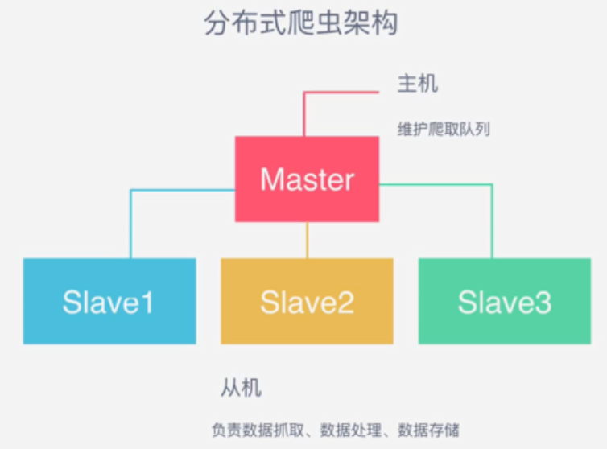
爬虫
使用 Scrapy-Redis 搭建分布式爬虫架构，包括一个 Master 端和两个 Slave 端，Master 端负责 url 指纹去重、Request 分配和数据存储，Slave 负责页面数据抓取。

Slide 4
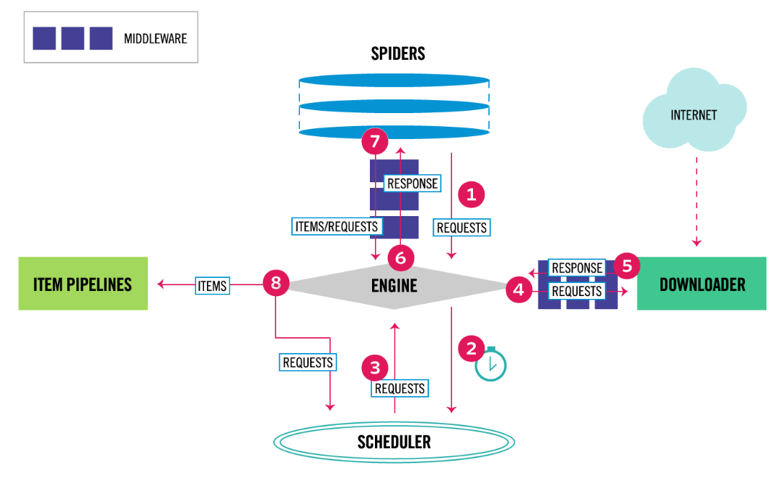
爬虫
Scrapy 框架包括 ScrapyEngine、Scheduler、Downloader、Spiders、ItemPipeline 等组件。调度器负责把请求转发给下载器，再由下载器下载页面给 Spiders 处理。Spiders 通过 xpath 解析网页得到数据后交给管道处理，最终存到数据库中。

Slide 5
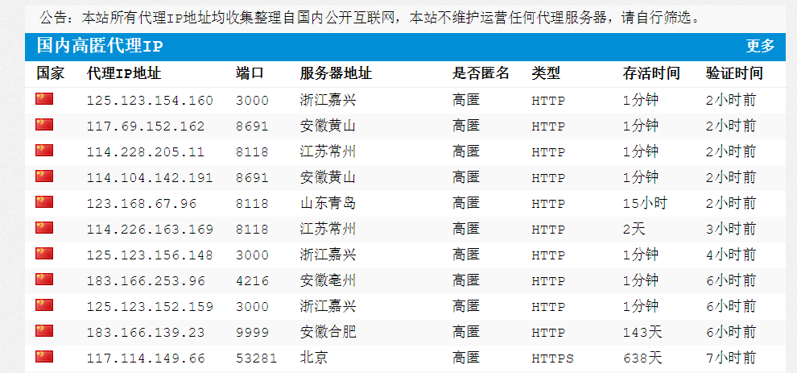
爬虫
修改 Scrapy 中间件，添加 IP 动态代理，每个请求都会从 IP 池中随机挑选一个 IP，同时伪装浏览器标识，再发起请求，能够有效防止请求被拦截。

Slide 6
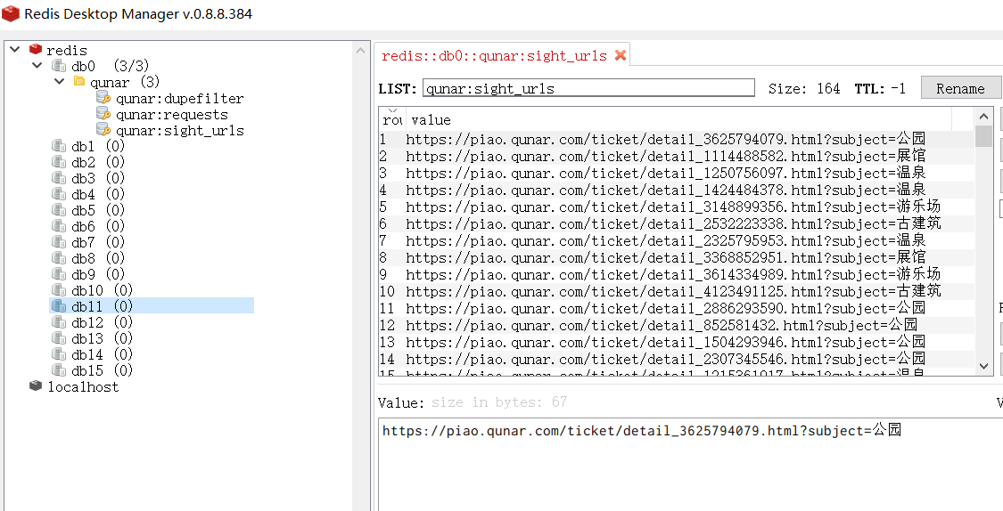
爬虫
Redis 负责维护爬取队列。Master 端将爬取到的景点 url 存到 Redis 的 sight_urls 中，其余 Slave 端就可以从这个键中取出 url，然后发起请求，解析返回的数据。

Slide 7
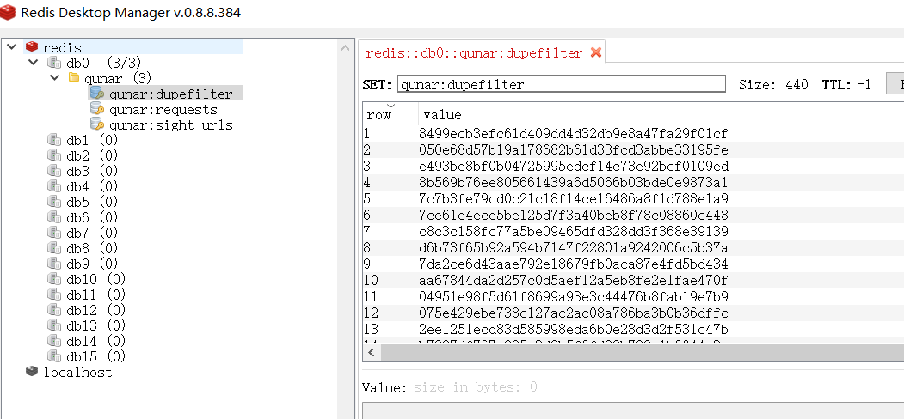
爬虫
为了防止链接被重复访问，添加了去重检验。根据请求生成指纹，用 SET 结构 dupefilter 来保存指纹，不允许重复。每次发起请求的时候，都要判断指纹是否添加成功，如果不成功说明该链接已被访问，不需要再处理。

Slide 8
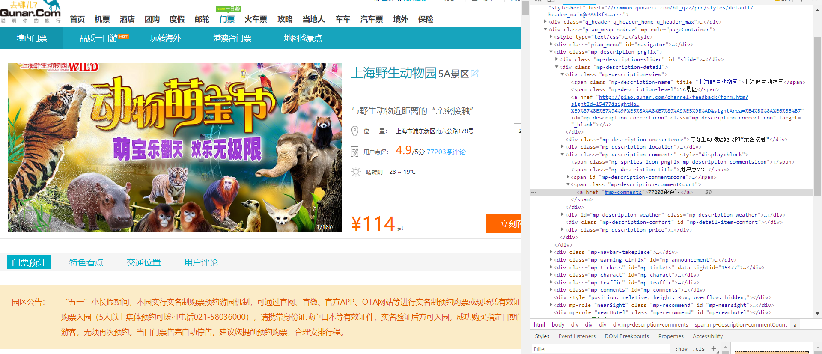
爬虫
使用 xpath 解析网页的 HTML，对每个景点提取景点名称、识别码、评分、热度、位置（坐标、所在省市、地点）、主题、介绍等信息，然后存到 MongoDB 中。

Slide 9
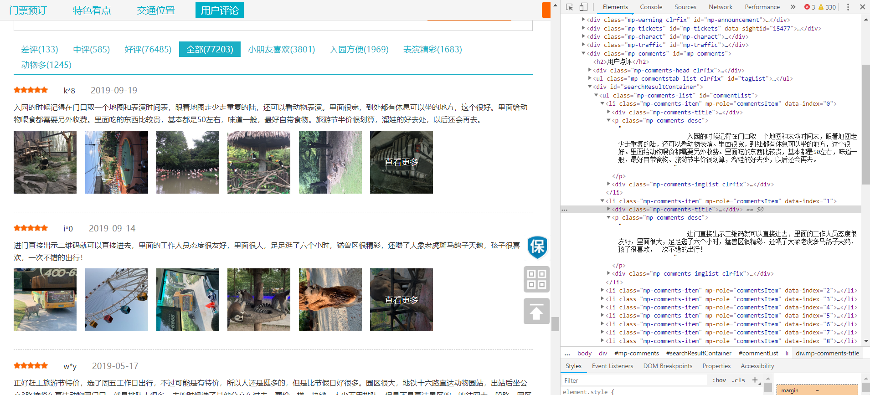
爬虫
用户评论则需要另外发请求获取。爬取的这部分数据主要是用来初步构造网站，为后续使用建立基础。

Slide 10
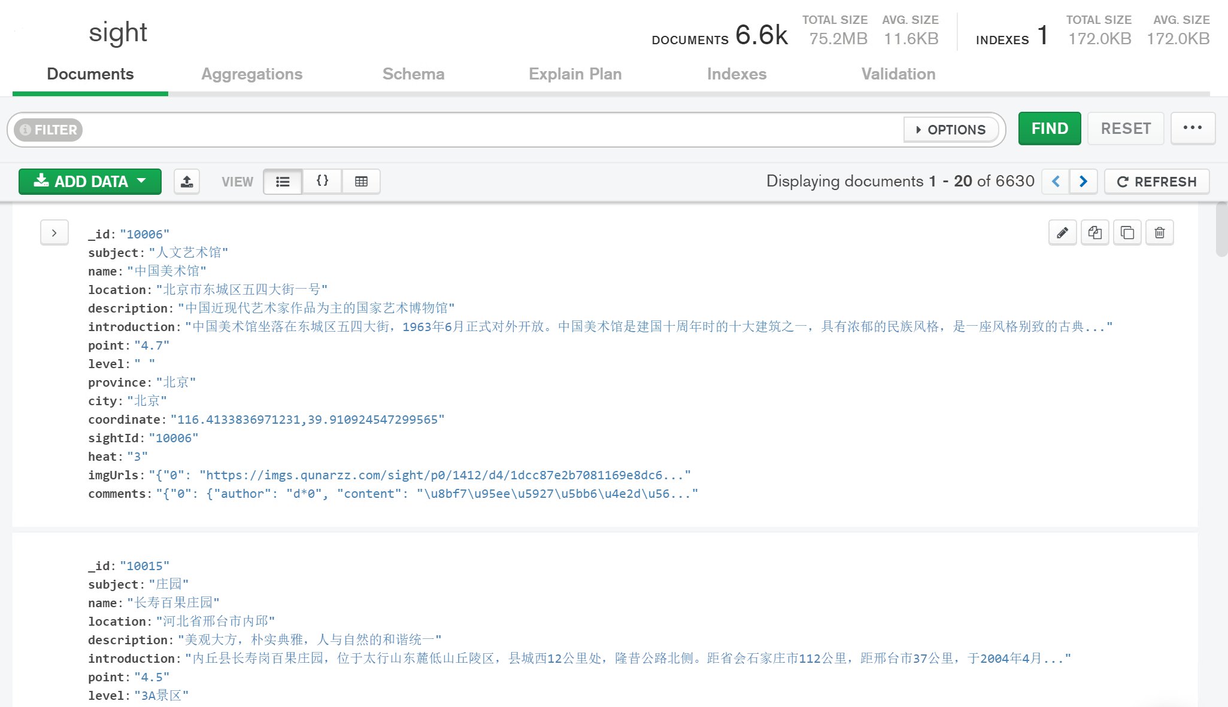
爬虫
最终爬取『去哪儿网』和『携程』的全国热门景点数据，经去重后共得到 6630 条有效景点数据。
数据展示如下：

Slide 11
网站
网站由 Vue + SSM 框架实现。
后台管理系统的主要功能为管理员进行用户管理、评论管理、景点管理。
主网站的功能为景点展示、交互与推荐。
表现层 WEB 页面
开发工具 IntelliJ IDEA
接口层
技术协议 Http/WebSocket
数据协议 XML/JSON
服务层 JAVA
计算层 Spark
存储器 MySQL

Slide 12
网站：
后台管理
网站管理员拥有对景点和用户的增删查改权限。

Slide 13
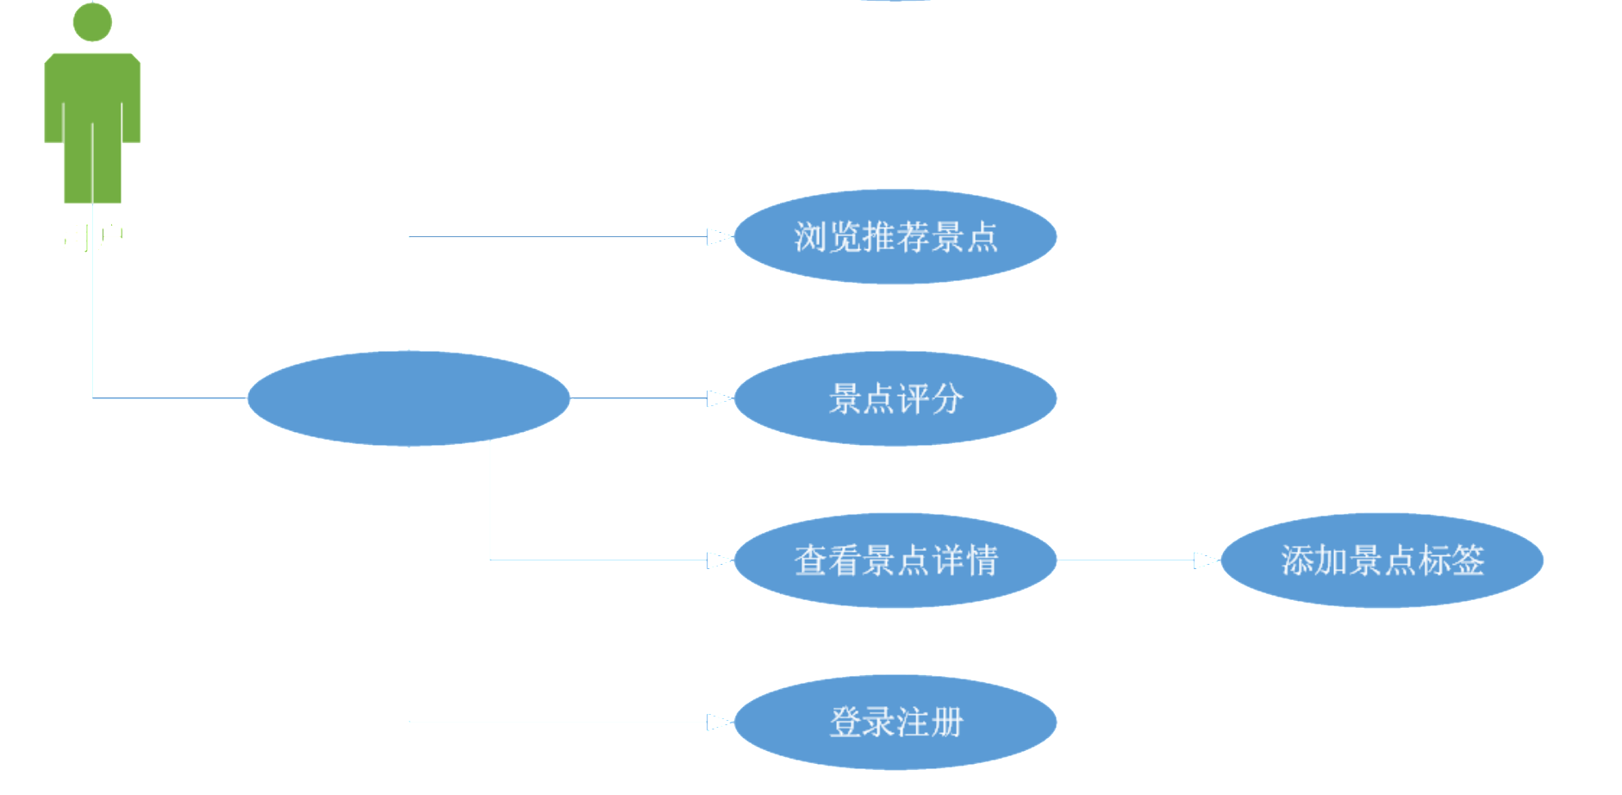
网站：
主页面
主网站可浏览景点，对景点评论、打分、收藏。在用户对一定数量的景点进行打分后，可获得景点推荐。
用户

Slide 14
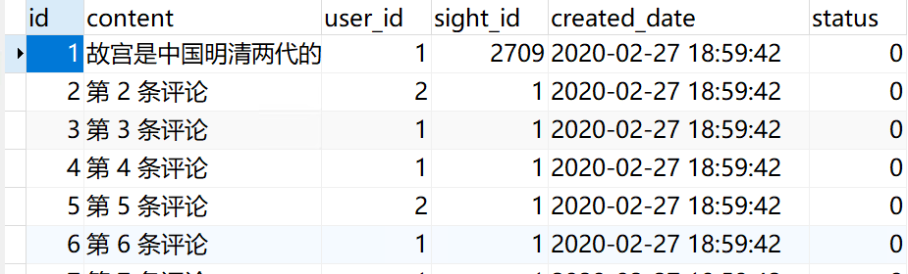
网站：
网站数据库设计如下：
景点表：
用户评论表：

Slide 15
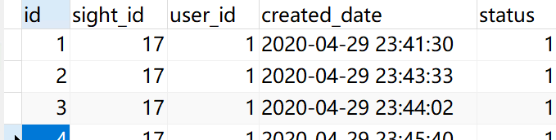
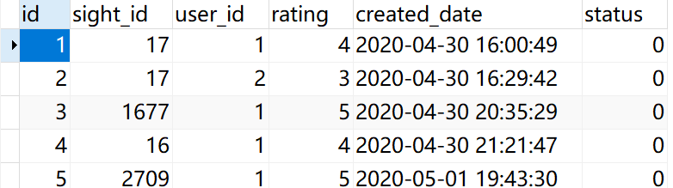
网站：
网站数据库设计如下：
用户收藏表：
用户评分表：

Slide 16
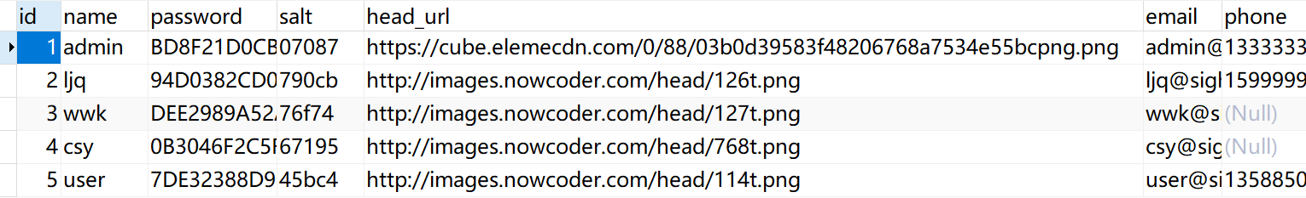
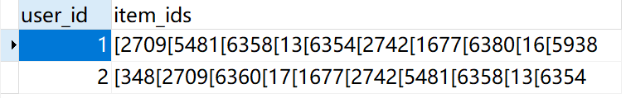
网站：
网站数据库设计如下：
用户信息表：
管理员表：
推荐表：

Slide 17
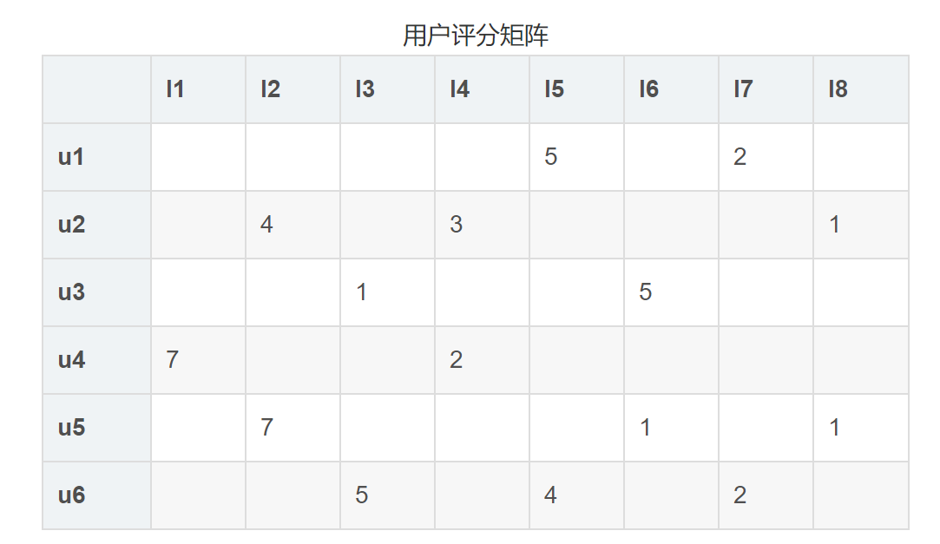
推荐
ALS 特指使用最小二乘法求解的一个协同过滤算法，是协同过滤中的一种。ALS 算法是 2008 年以来，用的比较多的协同过滤算法。它已经集成到 Spark 的 Mllib 库中，使用起来比较方便。从协同过滤的分类来说，ALS 算法属于 User-Item CF，也叫做混合 CF，因为它同时考虑了 User 和 Item 两个方面，即即可基于用户进行推荐又可基于物品进行推荐。

Slide 18
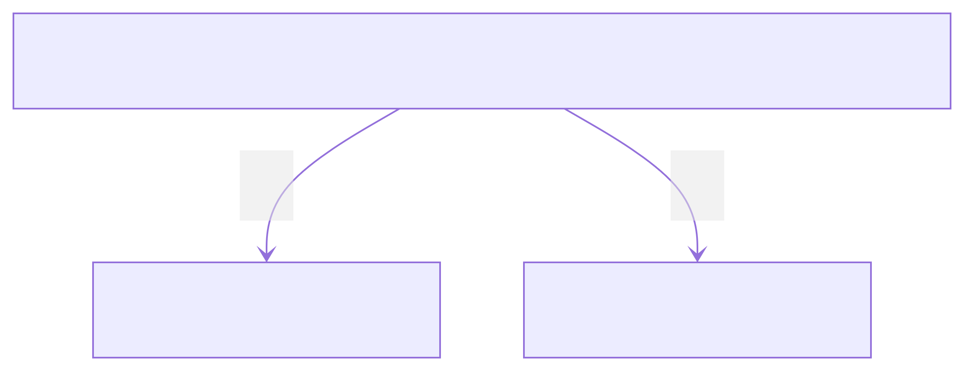
推荐
为单个用户做景点推荐的逻辑为：
检查用户是否有过打分记录并形成推荐
是
否
展示推荐结果
推荐热门景点

